Slide 1


Utfordringsbildet og korleis møte framtida
Åsbjørn Vetti
KS Konsulent

Slide 2

Samfunnstransformasjoner
Et aldersvennlig samfunn
Et inkluderende samfunn uten utenforskap
Et helsefremmende samfunn
Et klimatilpasset samfunn
Et nullutslippssamfunn
Et naturvennlig og arealnøytralt samfunn
Et samfunn som ivaretar samfunnssikkerhet og beredskap

Slide 3
Samfunnstransformasjoner
Ledere og ansatte
Politikere
Brukere, innbyggere
Frivillige
Næringsliv
Et aldersvennlig samfunn
Et inkluderende samfunn uten utenforskap
Et helsefremmende samfunn
Et klimatilpasset samfunn
Et nullutslippssamfunn
Et naturvennlig og arealnøytralt samfunn
Et samfunn som ivaretar samfunnssikkerhet og beredskap

Slide 4

Tid for mønsterbrudd?

Slide 5
Blir det lett å gjøre mønsterbrudd?
Velferdssamfunnet vårt er STERKT institusjonalisert!
Perfekt ved stabilitet – krevende ved behov for raske og gjennomgripende endringer …
Notes:
Det tok to år å gå igjennom internkontrollbestemmelsene i kommunenes særlover
Da alle direktoratene skulle se på sine oppgaver og vurdere om noe vil være mer hensiktsmessig å legge over til fylkeskommunen under regionreformen kom de fram til tallet 0

Slide 6
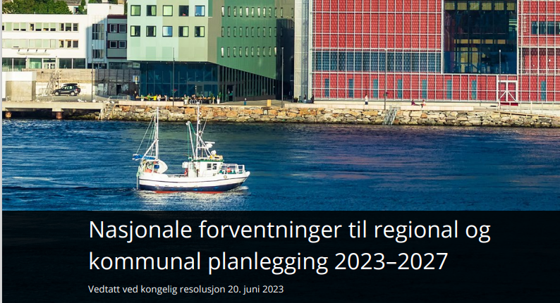
Den tradisjonelle kritikken av kommunal planlegging …
For mye administrasjon – for lite politisk styrt …
For komplisert og omfattede …
For lite langsiktig …

Slide 7
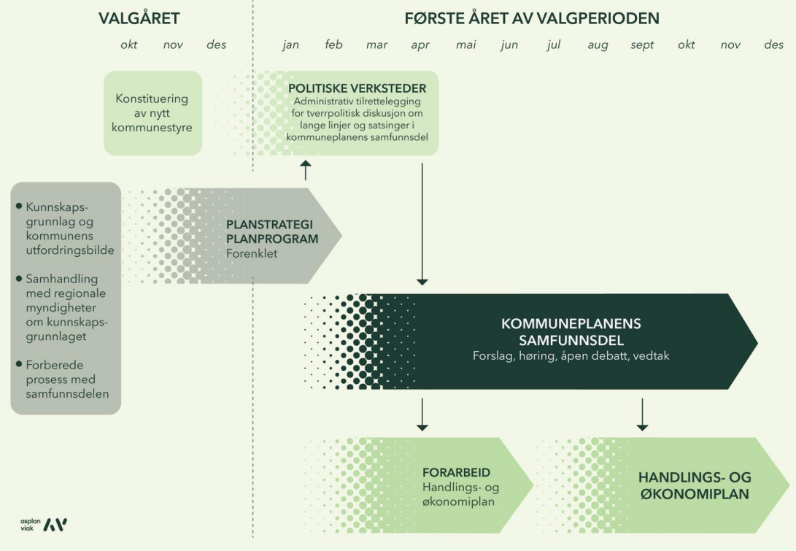

Slide 8
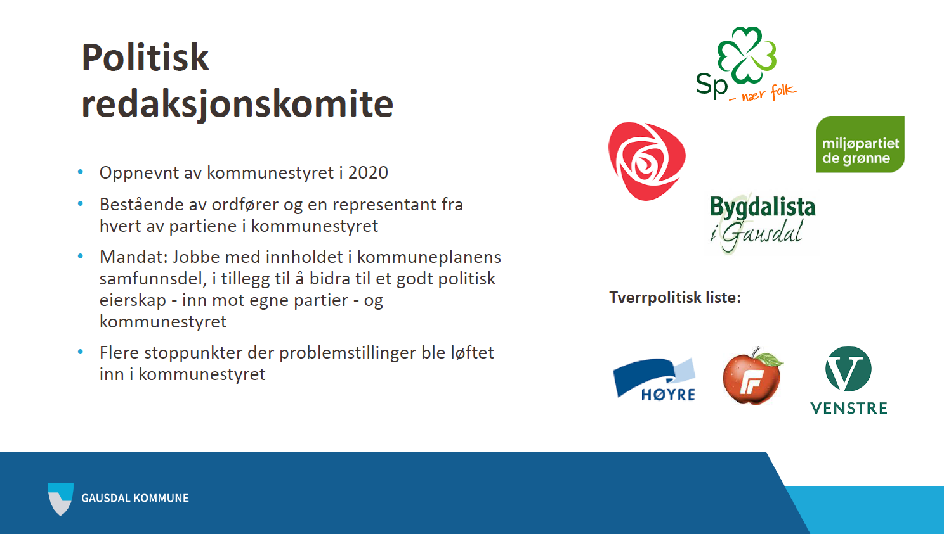
Kilde: Rannveig Mogren, kommunedirektør

Slide 9
Behov for bredere involvering…
For mye administrasjon – for lite politisk styrt …
For komplisert og omfattede …
For lite langsiktig …
+ For lite involverende – berede grunnen for samfunnstransformasjon

Slide 10

Vi trodde at vi skulle lage en NOU om å redusere klimagassutslipp, men vi forstod etter hvert at vi måtte lag en NOU for å endre hele samfunnet.
Professor Gro Sandkjær Hansen, medlem av «Klimautvalget», 2024

Slide 11
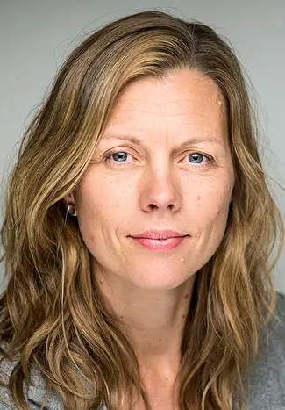
Gro Sandkjær Hansen: Politisk lederskap er avgjørende for å lykkes med omstilling til lavutslippssamfunn
Lederskap handler om å gå foran og tenke langsiktig
Demokratisk oppslutning er grunnlaget som politisk lederskap hviler på
Omstilling betyr at det må gjennomføres endringer som først kan være kontroversielle, men som etter hvert blir akseptert og støttet av et flertall i befolkningen
«Hvis politikken går for langt kan det bety tilbakeslag, men hvis politikken ikke leder an skjer det lite»
Notes:
Det må gis troverdige og tydelige signaler om at omstilling til et lavutslipp samuinn er førende for politiske beslutninger

Slide 12
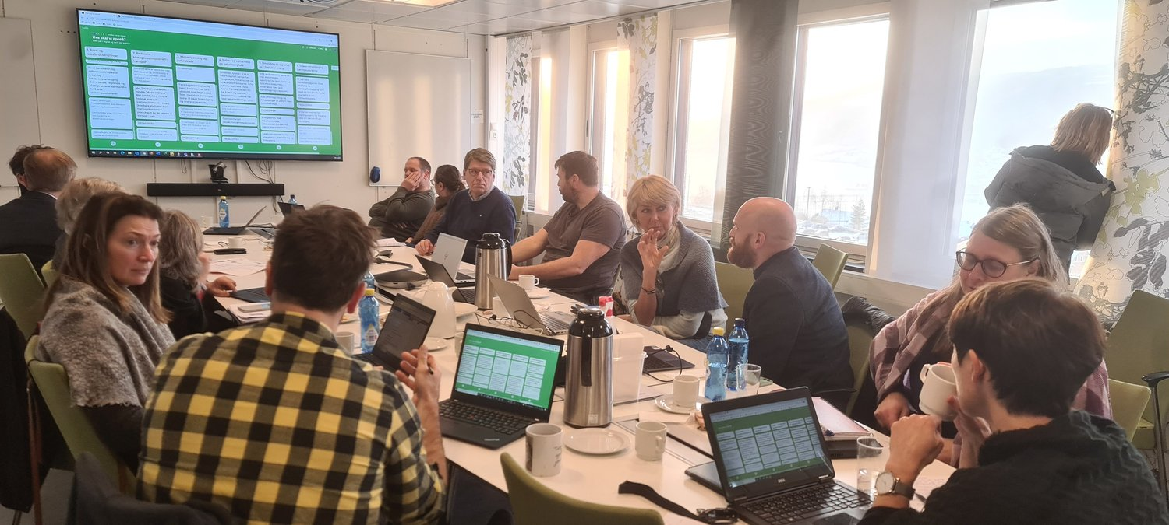
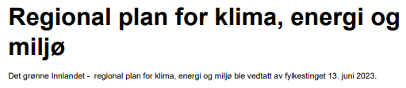
Klima, energi og miljøplan for Innlandet
Bare mulig gjennom et mangfold av roller og kompetanse
Framtidens ledere skaper arenaer for samskaping og ressursmobilisering

Slide 13
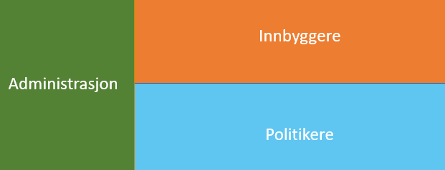
Å støtte det politiske lederskapet
Politiske prosesser før behandling i organet
Involverende prosesser kan gi økt kunnskap,
forventningsavklaring, mer treffsikre
løsninger, større legitimitet, politisk
gjennomslag, mobilisering av ressurser,
lavere politisk risiko
Kontaktflaten mellom politikk og administrasjon
Stor kontaktflate: God dialog mellom fagadministrasjon og politikere i tidlig fase i en sak i organet. Læring, større forståelse for ønsket politisk styring, bedre rolleforståelse, respekt, tillit. Saken godt nok utredet – rom for å gi saksopplysninger i møtet. Adm. er trenet i sin rolle i politiske fora.
Liten kontaktflate: Administrasjonen har en tilbaketrukket rolle i organet når saker sluttbehandles.

Slide 14
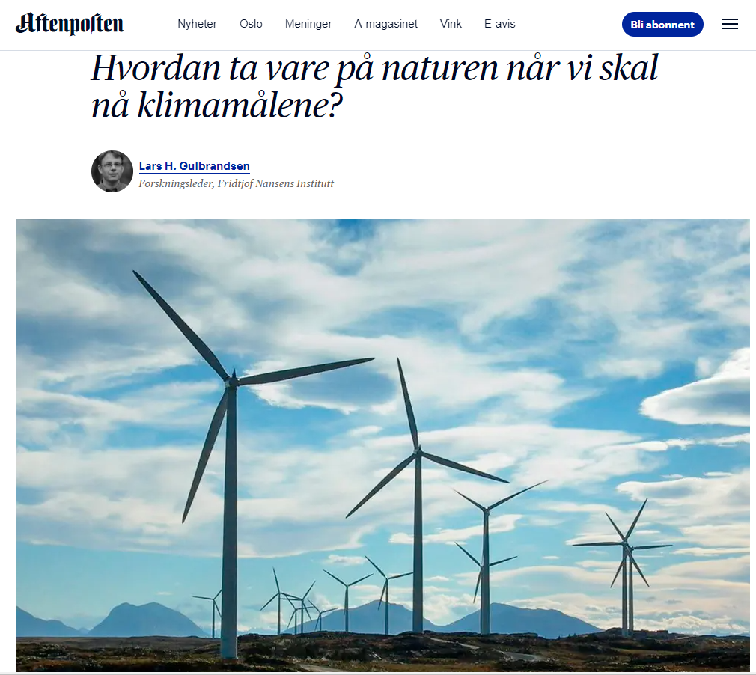
I perioden 1990–2019 er det i gjennomsnitt blitt bygget ned omtrent 5000 hektar hvert år i Norge.
Den viktigste årsaken til nedbygging av areal er utbygging av boliger, hytter og annen bebyggelse (43 prosent). Dernest kommer veier (26 prosent), kraftlinjer (10 prosent), grustak/steinbrudd (9 prosent), idrettsformål (6 prosent) og annet (5 prosent).
Avskoging er et enda større areal, om lag 6000 hektar årlig. De viktigste årsakene til avskogingen er nydyrking og omlegging til beite, men veibygging og bebyggelse bidrar også.
Det aller meste av karbontapet i Norge kommer av avskogingen, beregnet til i gjennomsnitt 3 millioner tonn CO₂ årlig siden 1990.
Notes:
https://www.aftenposten.no/meninger/kronikk/i/kEBR3B/hvordan-ta-vare-paa-naturen-naar-vi-skal-naa-klimamaalene
Artikkel fra 22.03.2023
NRK laget en sak om fergefri E39 fra Trondheim til Kristiansand i 2020. Langs veistrekningen ligger hundrevis av karbonholdige myrer, men Statens vegvesen hadde ikke målt hvor store klimagassutslipp som vil komme fra myrene når de blir nedbygget.
En rapport fra Norsk institutt for naturforskning viser at et areal på størrelse med 200.000 fotballbaner er satt av til hyttebygging. Området er nær 1500 kvadratkilometer – fire ganger størrelsen av Mjøsa.

Slide 15

Mål om at 30 prosent av arealene på land skal være langsiktig bevart
Grep:
Naturregnskap
Menyer av tiltak for å ivareta økosystemene
Helhetlig og bærekraftig arealforvaltning
Nasjonale bidrag
til de 23 målene i naturavtalen
…klima- og naturhensyn stå[r] i motstrid til hverandre.
Dette gjelder for eksempel ved utbygging av fornybar
kraft og fremføring av slik kraft gjennom
ledningsnett og ved utvinning av mineraler og etablering
av industri som er viktige for det grønne
skiftet, da dette krever arealer.

Slide 16
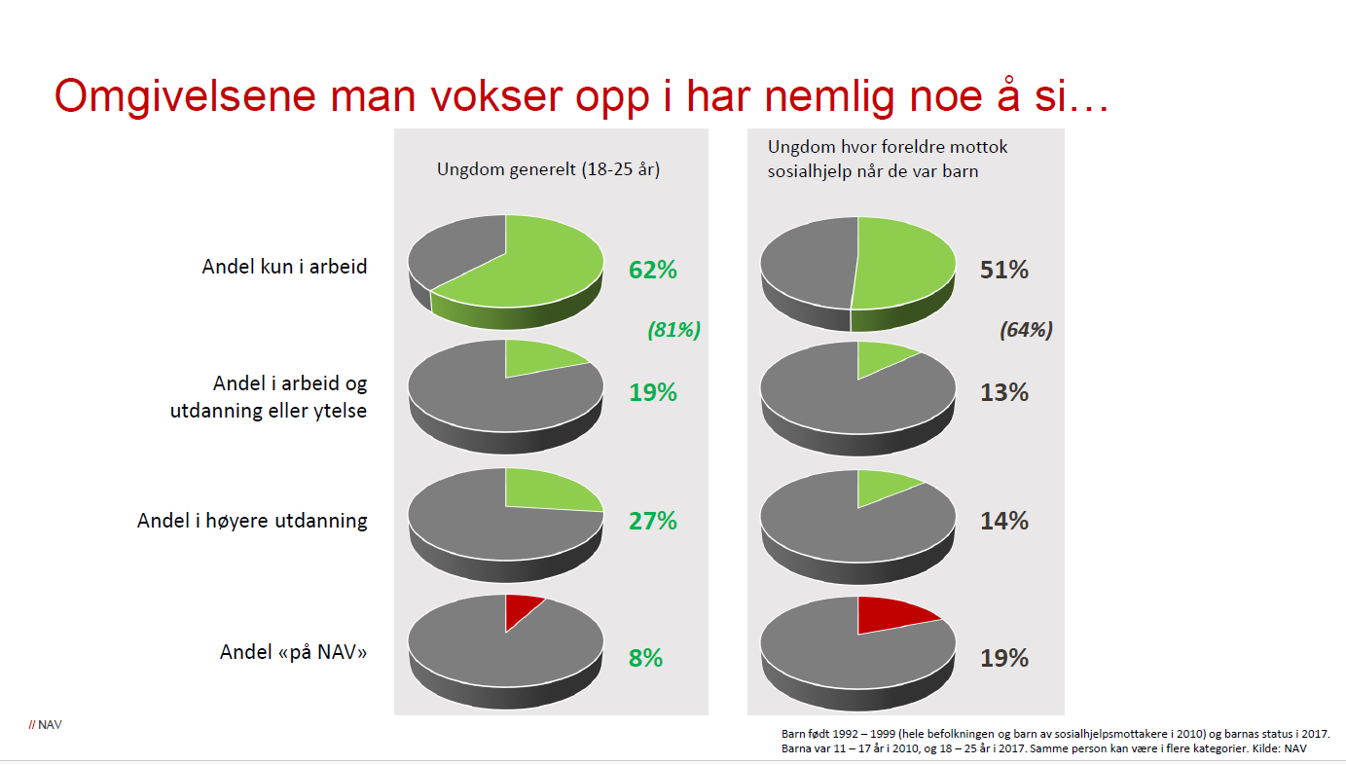
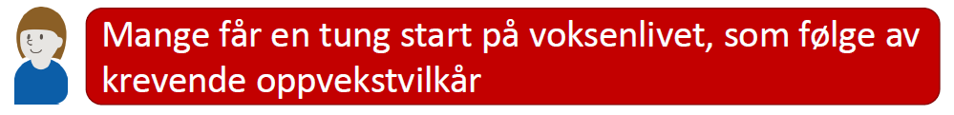


Slide 17
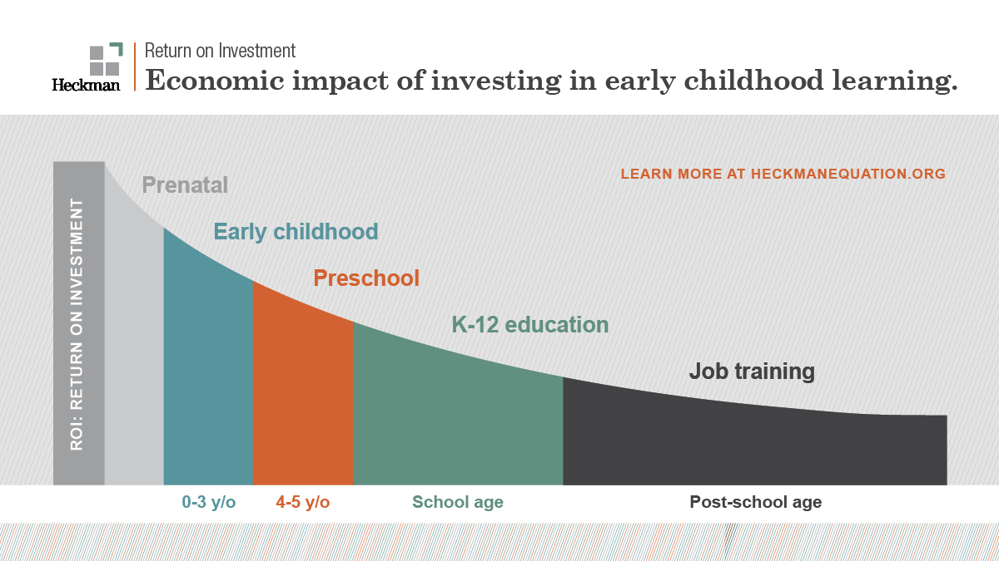
Jo tidligere innsats – jo bedre effekt

Slide 18
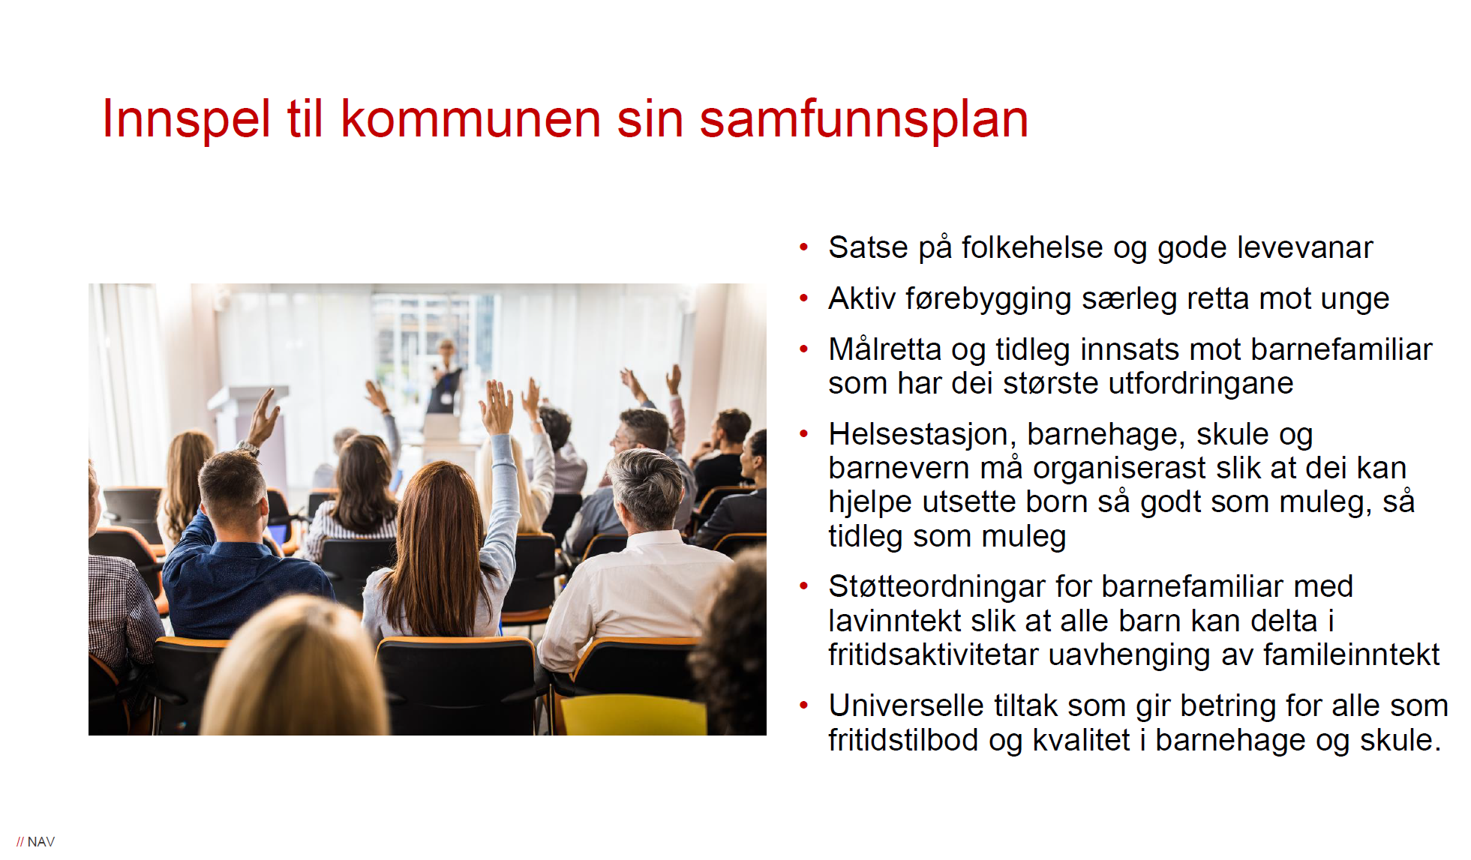

Slide 19
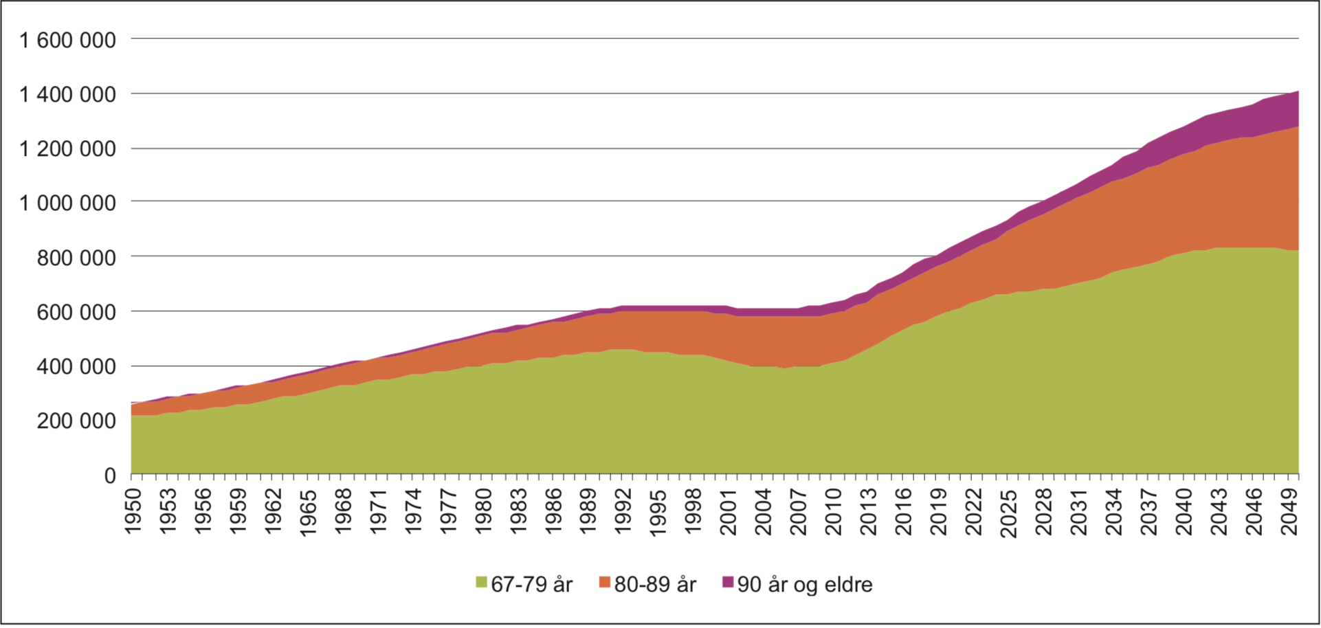
Demografi
30 år uten endring

Slide 20
År 2000 - 2023

Slide 21
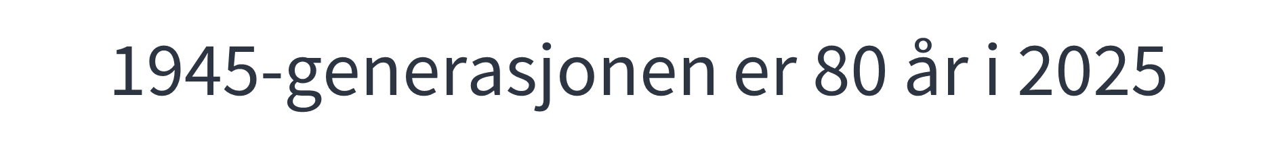

Slide 22
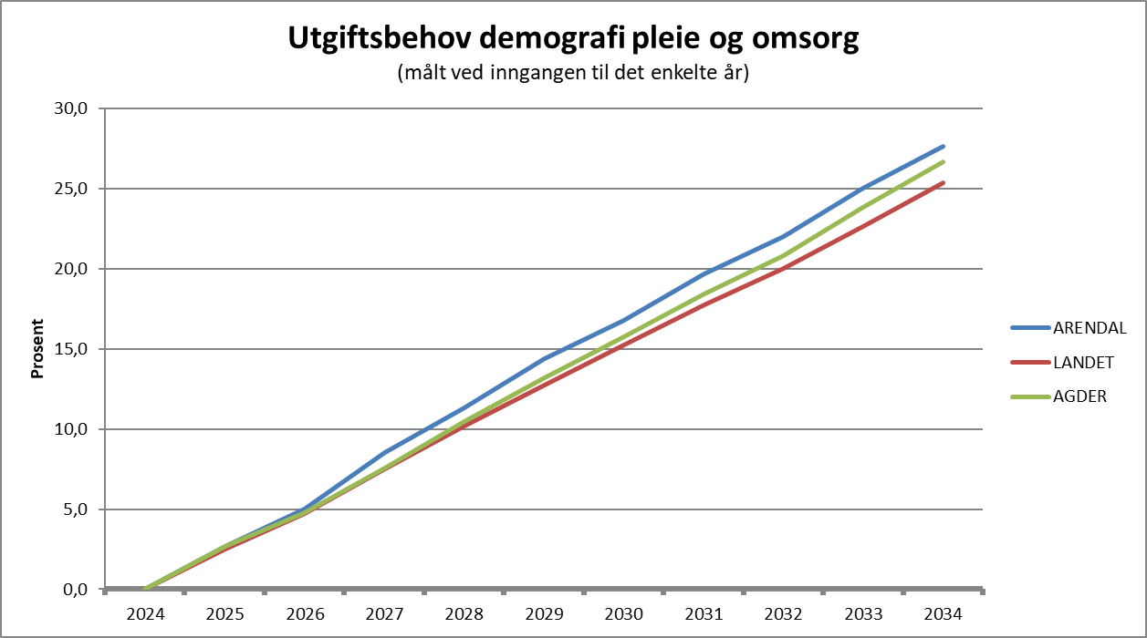

Slide 23
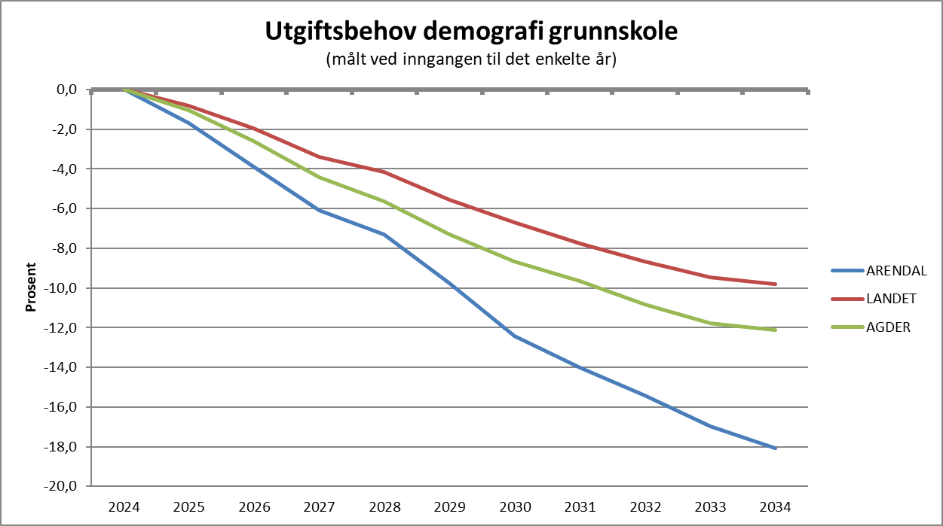

Slide 24
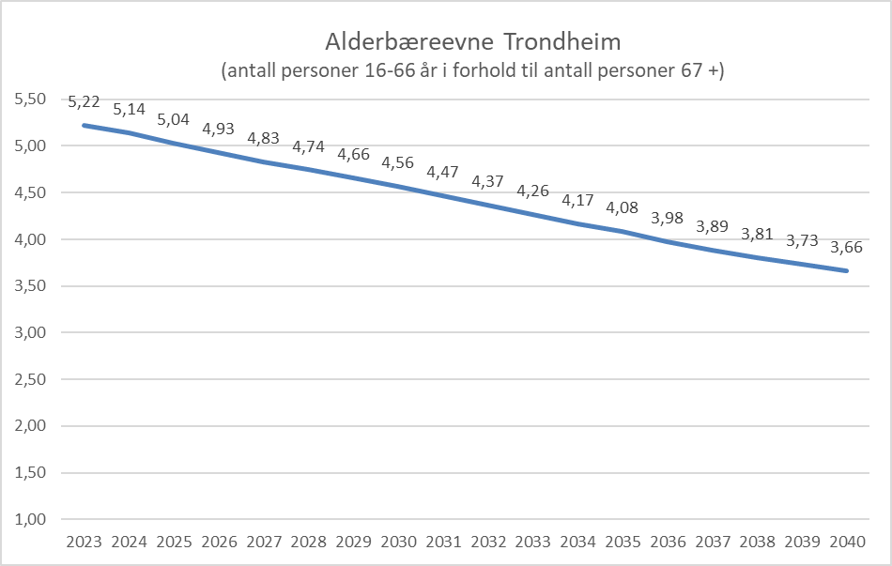
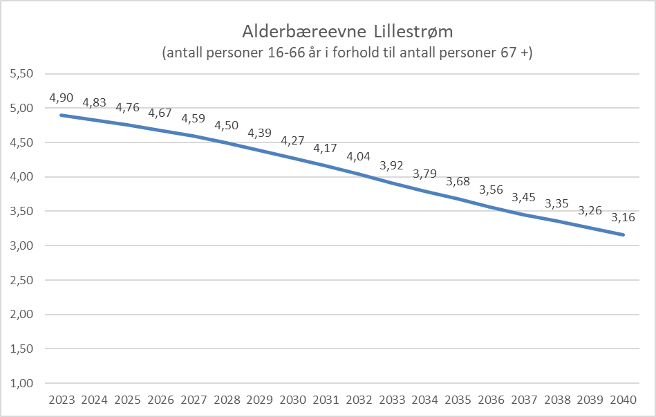
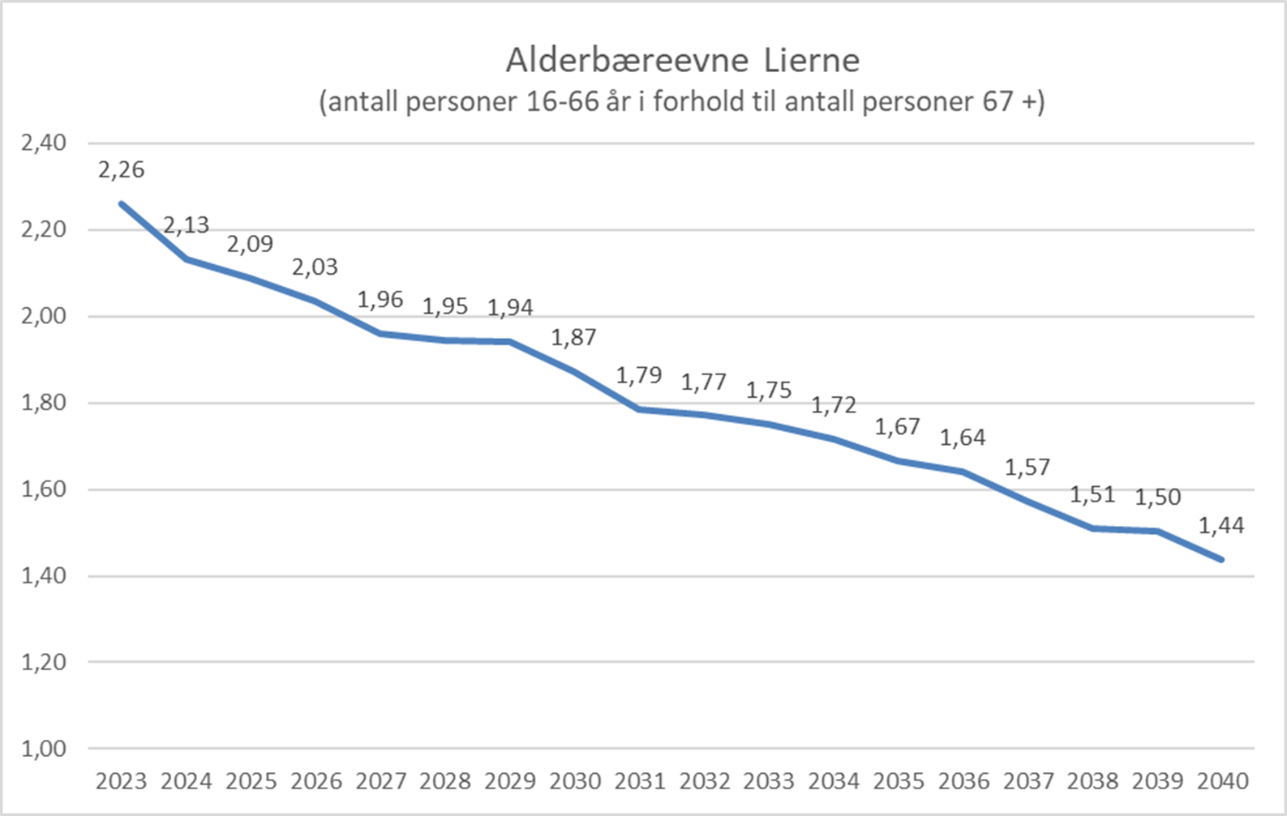
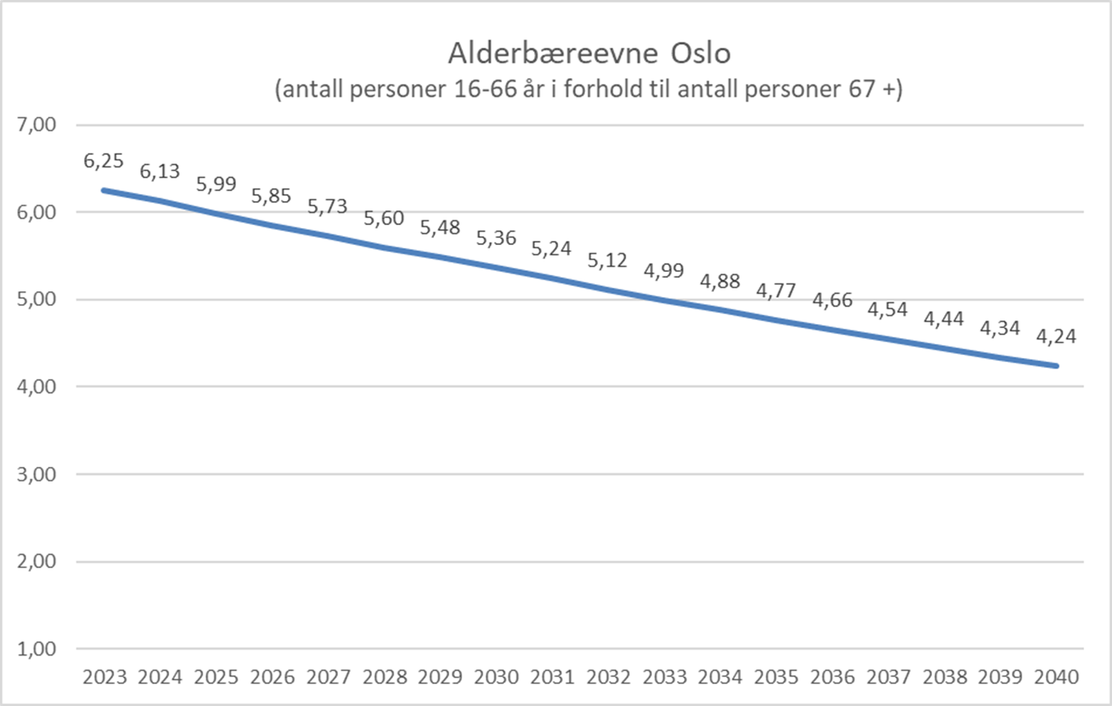
Notes:
3,8 i dag
2,4 i 2050

Slide 25
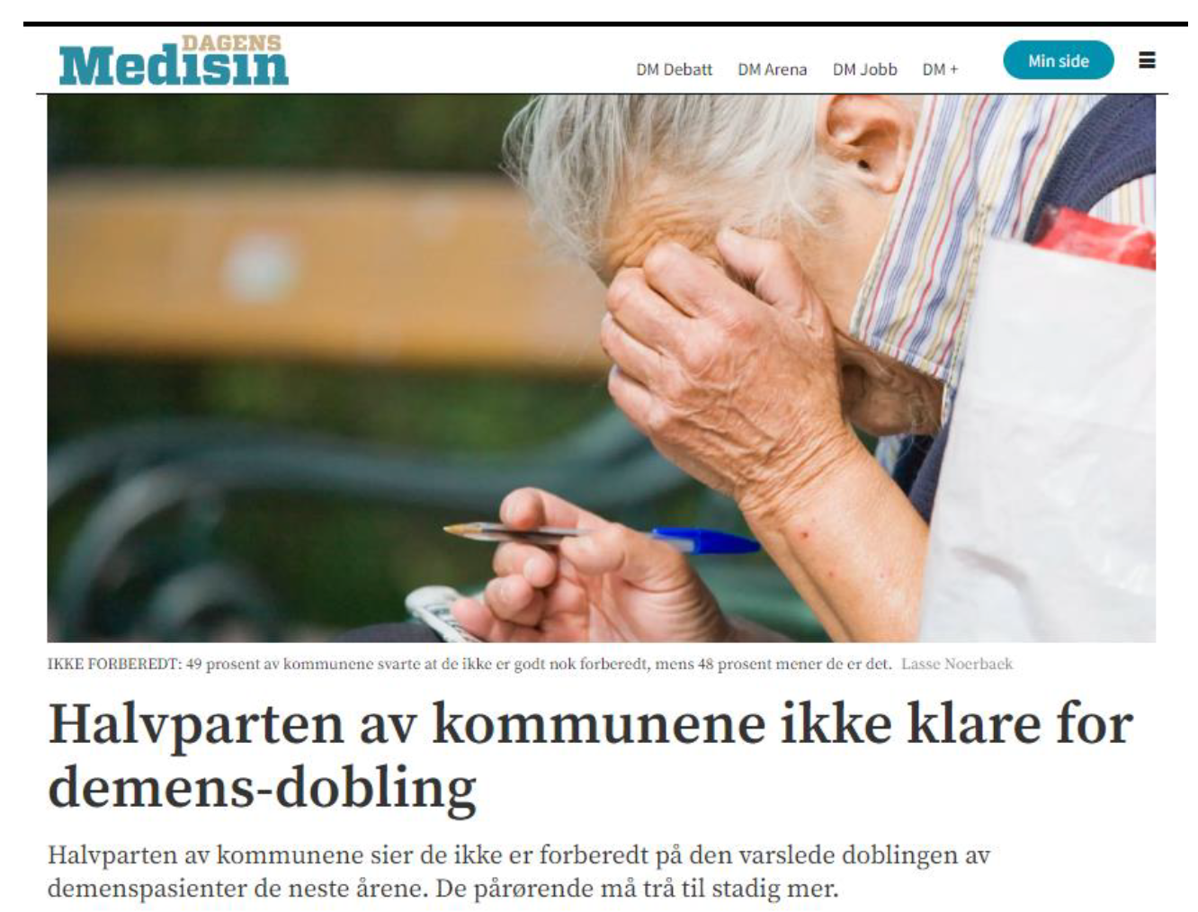

Slide 26
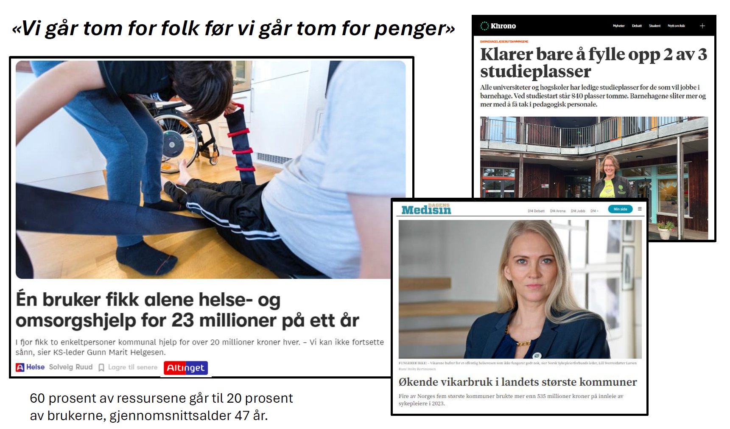
Kilde: Professor Kåre Hagen, leder for Senter for velferds og arbeidslivs-forskning

Slide 27
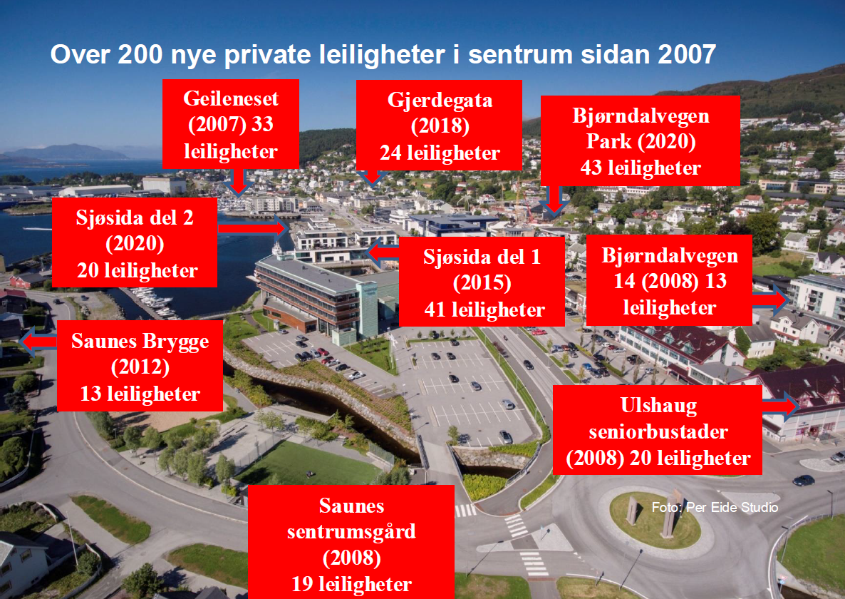


Slide 28
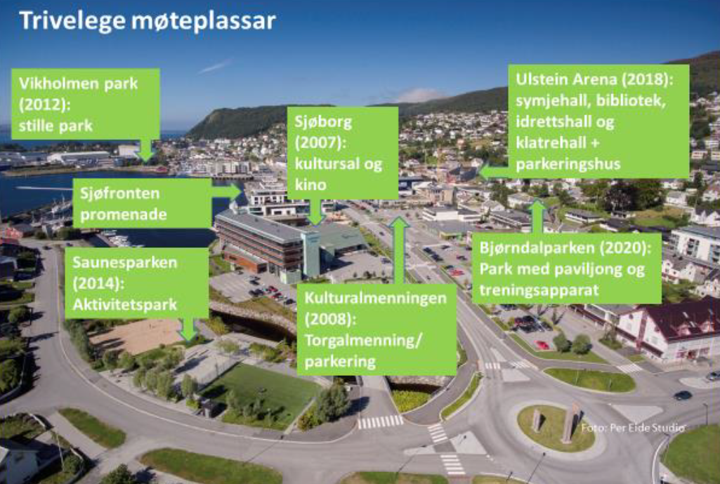

Slide 29
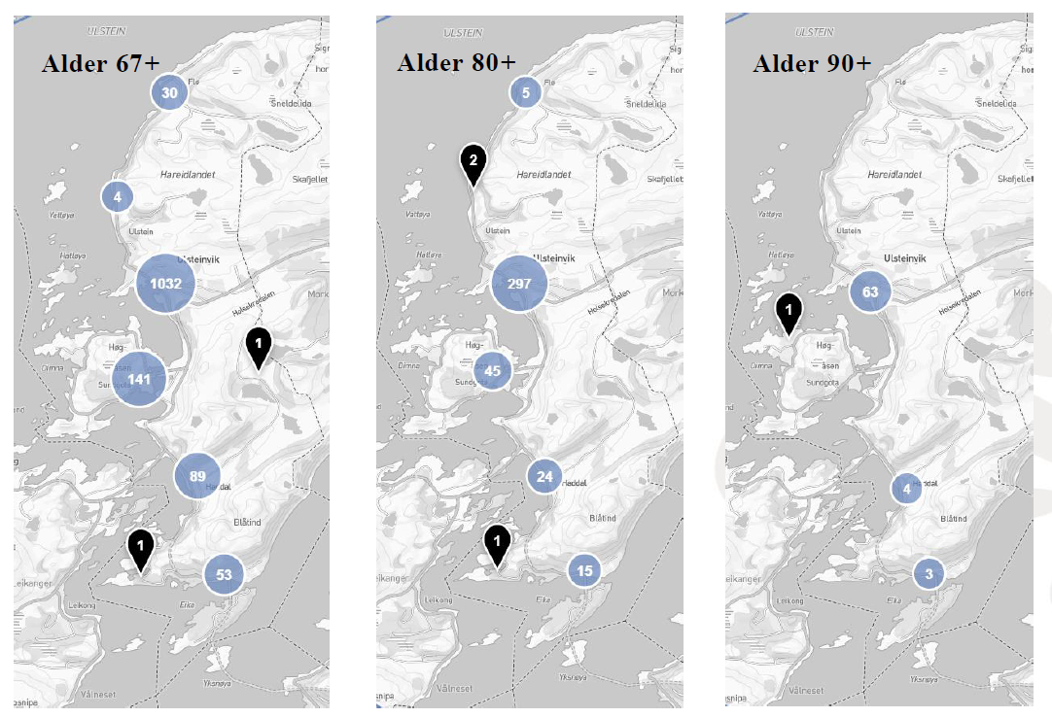

Slide 30
En solskinnshistorie om godt samarbeid og smart investering
Kilde: Marion Kilde, virksomhetsleder for Helsefremmende og forebyggende tjenester og Beate Elvebakk, prosjektleder for Velferdslab og leder for Familieveiviseren
SAMSKAPING

Slide 31
Framtidens ledelse sikrer helhet, forebygging og nytenkning
Politi
BUFETAT
Hjemme- tjenesten
BOT
DPS
Barnevern- tjenesten
SAMFOR
Fastlege
Frivillig
FPH
NAV
Skole
PPT
Ungdoms-akutten
Rus & psykisk helse
BUP
Advokat
Koordinerende enhet

Slide 32
Kostnader/ investering fra de ulike tjenestene 2021/22
Tjeneste | Investert beløp | Stillingsprosent
 | 1 300 115,00 | 186 %
 | 83 119,35 | 12 %
 | 57 052,50 | 8 %
 | 43 654,65 | 6 %
 | 14 360,00 | 2 %
 | 14 180,50 | 2 %
 | 13 940,00 | 2 %
SUM | 1 526 382,00
Notes:
I tillegg kommer BUFETATs og Ahus` kostnader.

Slide 33
Unngåtte kostnader
 | År 1 i bolig | År 2 i bolig | År 3 i bolig | År 4 i bolig | År 5 i bolig
Bokostnader | 3 200 000 | 2 000 000 | 1 400 000 | 1 400 000 | 1 400 000
Ref fra staten | 1 730 000 | 530 000
Egenandel i LK 20 % av refusjon fra staten | 346 000 | 106 000
Kostnad | 1 816 000 | 1 576 000 | 1 400 000 | 1 400 000 | 1 400 000
Akkumulert unngått kostnad etter 10 år: 14 592 000
- Investering: 1 526 000
= Gevinst etter 10 år: 13 066 000

Slide 34

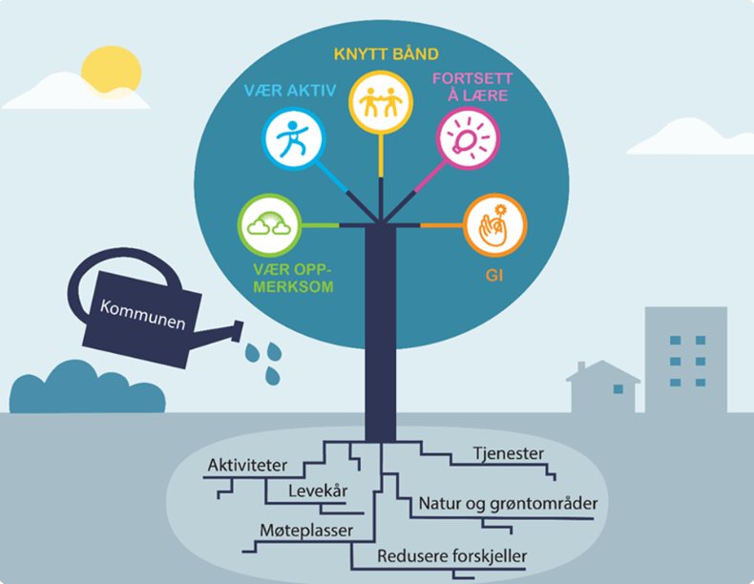
5 grep
Fem livskvalitets-fremmende og helsefremmende aktiviteter som alle kan gjøre – på sin egen måte
Notes:
Disse fem nøkkeltemaene er basert på en omfattende gjennomgang av forskningslitteraturen som ble gjort for britiske myndigheter i 2008 (Aked et al., 2008). Målet var å identifisere fem livskvalitetsfremmende aktiviteter som alle kan gjøre – på sin egen måte. De fem aktivitetene kan fungere som en «fem om dagen» for livskvalitet og helse, tilsvarende «fem om dagen» av frukt og grønt. De tar utgangspunkt i fellesmenneskelige behov som vi alle trenger å få dekket for å ha det bra og fungere godt. Etter 2008 har hverdagsgledekonseptet reist over hele verden og forskningsgrunnlaget for hvert av grepene vokst. Folkehelseinstituttet, sammen med Rådet for psykisk helse og Helsedirektoratet, har systematisk arbeidet med de fem grepene siden 2010. I regi av Rådet for Psykisk Helse ble det gjennomført et Hverdagsgledeprosjekt i 1600 barnehager, og det ble utviklet en Lykkekatalog. Siden har Rådet for psykisk helse videreutviklet og tilpasset konseptet til ulike målgrupper og formater. Five Ways to Wellbeing (den britiske versjonen) er et populært konsept I Storbritannia og brukes både av National Health Service, Public Health England, What Works for Wellbeing og Action for Happiness. En rekke andre land bruker også konseptet, som New Zealand, Australia, Canada med flere.
Med Rådet for psykisk helse i spissen har det vært gjennomført Hverdagsgledekampanjer i hele Norge. Kampanjene har nådd over 2 500 000 personer via sosiale medier. Hverdagsgledens fem får også stor oppmerksomhet i ulike media fra dagspresse til podcaster. FHI og forskningssenteret Promenta ved Universitetet i Oslo har flere pågående forskningsprosjekter som evaluerer effekter av konkrete tiltak som tar i bruk de fem temaene i ulike sammenhenger og formater, samt for ulike målgrupper. Det er svært viktig at intervensjoner i praksisfeltet evalueres slik at ressursene brukes på tiltak som faktisk virker, og da trengs det preregistrerte store randomiserte kontrollerte studier (Folk & Dunn, 2023). Foreløpige resultater viser at tiltakene har positive effekter på livskvaliteten til deltakerne både for ikke-kliniske og kliniske grupper.
Hverdagsgledegrepene kan også benyttes på strukturelt nivå, som en rettesnor for hva lokale og sentrale myndigheter kan legge til rette for slik at befolkningen skal få det bedre. Hverdagsgledens fem er brukt som inspirasjon og kart for folkehelsearbeidet i alle norske fylker og kommuner via Folkehelseinstituttets folkehelseprofiler. I folkehelseprofilene for 2022 beskrives hvordan kommunene kan ta i bruk de fem grepene i sitt folkehelsearbeid. Hverdagsgledegrepene har dermed potensial til å fremme livskvaliteten og redusere psykiske og fysiske helseplager i befolkningen gjennom intervensjoner på alle nivåer, fra individnivå til samfunnsnivå.

